Slide 1
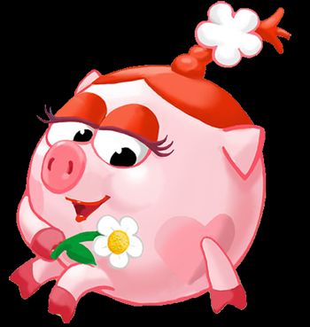
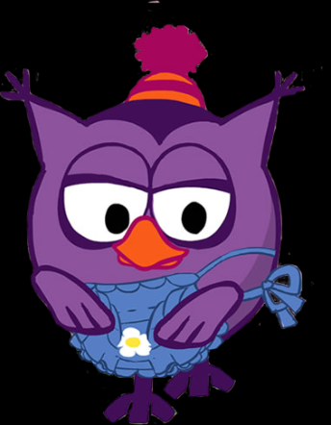
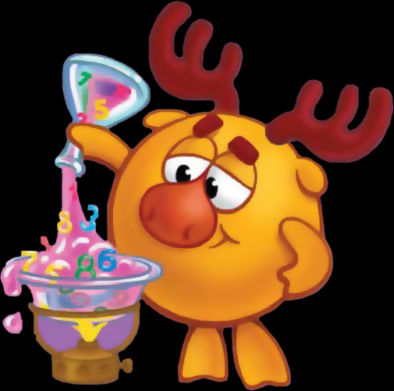
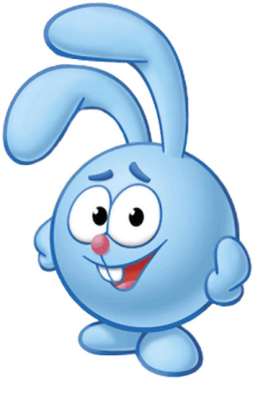
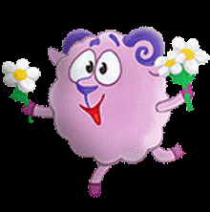
Число 8 та цифра 8 ( ознайомлення )

Slide 2
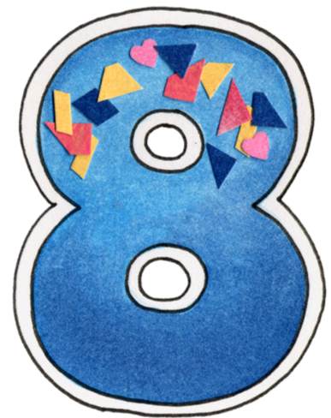
Ні початку, ні кінця –
Трохи дивна цифра ця,
Ліній згин, переплетіння,
Мов художника творіння,
Стан осиний та овал…
Вісім рядиться на бал!..

Slide 3
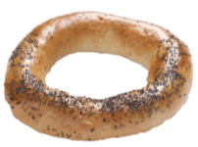
Звірі тісто замісили,
8 бубликів спекти хотіли.
Бублики по два зліпились,
Вісімка з них утворилась.

Slide 4
Тулуб, сніжна голова —
вийшла баба снігова.
Похвалилась перехожим,
що на вісім дуже схожа.

Slide 5
Кільця в ножицях стулились,
Якась цифра утворилась.
А вам,діти,треба знати,
Як цю цифру називати.

Slide 6
Два кільця без кінця,
У середині – без цвяха.
Якщо я перегорнусь,
То ніяк я не змінюсь.

Slide 7
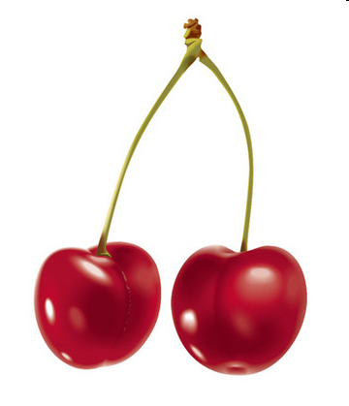

Slide 8
Два кружечки поряд стали.
- Що за дивні окуляри? -
У маляток запитали.
- Це ми вісім написали!
8

